Slide 1
Lección 7
Espanol 1

Slide 2
Despegue: Respondan a las preguntas.
1. ¿Cómo te llamas?
2. ¿Cómo se llama tu mejor amigo? (Mejor=best)
3. ¿Qué tiempo hace hoy?
4. ¿Cuál es tu estación favorita?

Slide 4
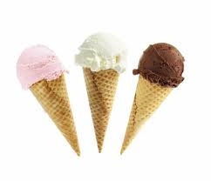
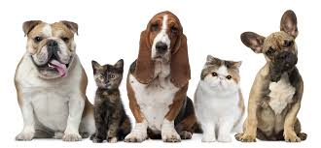
Preguntas personales:
¿Qué tipo de helado te gusta?
¿Qué quieres para tu cumpleaños?
¿Adónde vas este fin de semana?
¿Adónde fuiste el fin de semana pasada?
¿Tienes mascota?

Slide 5
Competencia:
Marta era alta y flaca.
Pablo tiene dieciocho años.
Hay una llama que se llama Laura.
Laura quiere muchos amigos.
Pero no tiene amigos.
Laura juega tenis y golf cuando hace calor.
Juega fútbol cuando hace frío.
El martes es el cumpleaños de mi padre.

Slide 6
Traduzcan:
Carla y Mario estaban en San Francisco.
Fueron al zoológico.
A Carla le gustaba mirar los animales.
A Mario le gustaba leer la información de los animales.
Había muchos animales exóticos en el zoológico.
El animal favorito de Carla era la jirafa.
La jirafa era alta, flaca, y bonita.
Carla tenía un teléfono cellular y sacó muchas fotos de la jirafa.
Carla y Mario estaban muy contentos.

Slide 8
Despegue: Traduzcan
Carla y Mario estaban en San Francisco.
Fueron al zoológico.
A Carla le gustaba mirar los animales.
A Mario le gustaba leer la información de los animales.

Slide 9
Actividad de escuchar: Lección 7
What does Logan like to play?
What does Logan like to eat?
Does Logan like to eat green apples?
What day and time does Logan go to English class?
What did Ms. Vallerga say?
6. What time did Logan go to Spanish class?
7. On Thursday, what did the parrot ask?
8. What did Jaydon ask?
9. What did Logan ask?
10. Why did profe say what he did to Logan?

Slide 10
Practica: Explica la imagen en 5 frases.

Slide 11
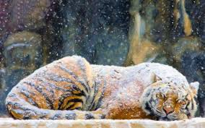

Slide 17
Despegue (jueves) Describan la imagen en 4 frases.

Slide 18
Cultura: El día de los muertos
Hay que escribir apuntes!!! Hay preguntas de la tradición en el examen!!
See ppt

Slide 19
Examen midterm: A hablar
5 sentences= 20/20
4 sentences =17/20
and 3 sentences 15/20
If student can describe but not in complete sentences I will also give them 14/20 for a 70%.
Ready , Set, BRAINSTORM!!

Slide 20
4 rincones
El dia de los muertos se celebra en
Tejas
Argentina
Mexico
España

Slide 21
La fecha es…
1. El 31 de octubre
2. primero de noviembre
3. El 2 de noviembre
4. El 5 de mayo

Slide 22
Una ofrenda es…
1. Food and drinks
2. a sacrifice
3. papel picado
4. flowers

Slide 23
La flor de muerto es…
1. Rosado
2. rojo
3. blanco
4. naranja

Slide 24
Despegue: Write despegues in notebook this week.
¿Qué hiciste durante el fin de semana? Tell me three things you did over the weekend.

Slide 25
Práctica– Examen verbal
Lluvía de ideas: Think of all the things you can say about the following images.

Slide 30
Competencia: Repaso de vocabulario
1. Había un muchacho que se llamaba Brian.
2. Brian era muy inteligente y guapo.
3. Brian quería ir al baile Homecoming con una chica.
4. La chica se llamaba Susana.
5. Susana era muy guapa.
6. Pero Susana no quería ir al baile Homecoming con Brian.
7. Ella quería ir sola.
8. Ella quería ir con sus amigas, Marta y Monica.

Slide 31
Quizlet : Vocabulario lección 1-8

